Slide 1
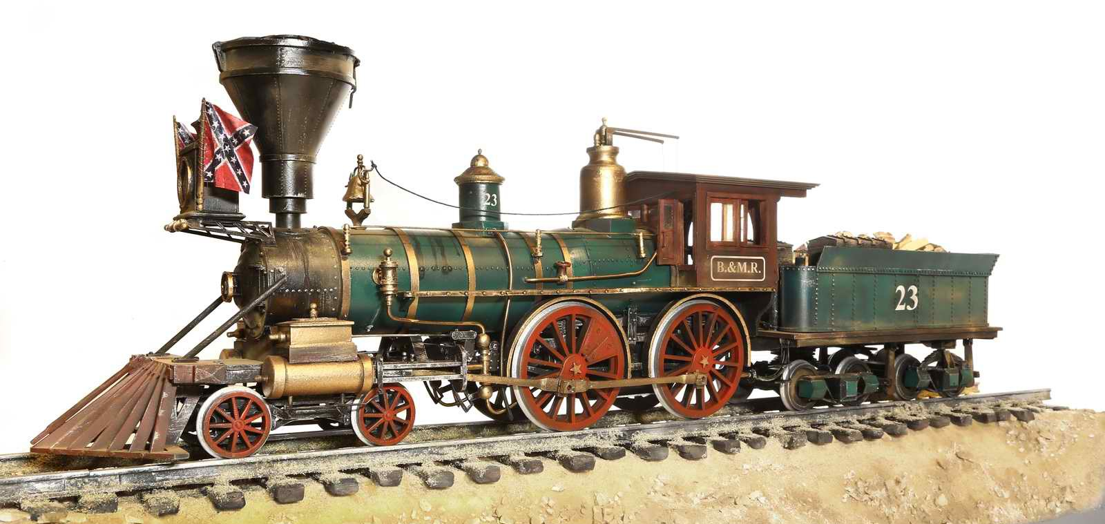
Урок физики
8 класс
«Роль железной дороги в жизни города Белово. КПД теплового двигателя паровоза.»
Учитель физики МБОУ СОШ №8 города Белово: Хромина Л.Н.

Slide 2
История создания паровоза

Slide 3
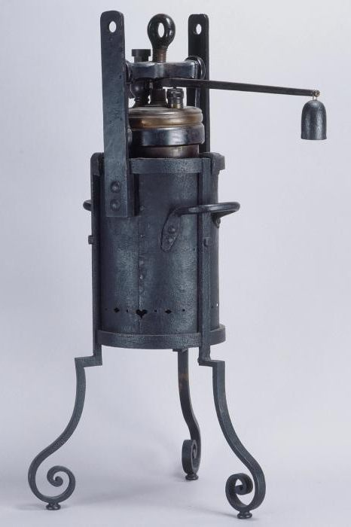
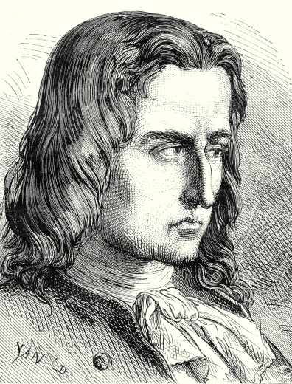
1680 год паровой котёл француза Дени Папена

Slide 4
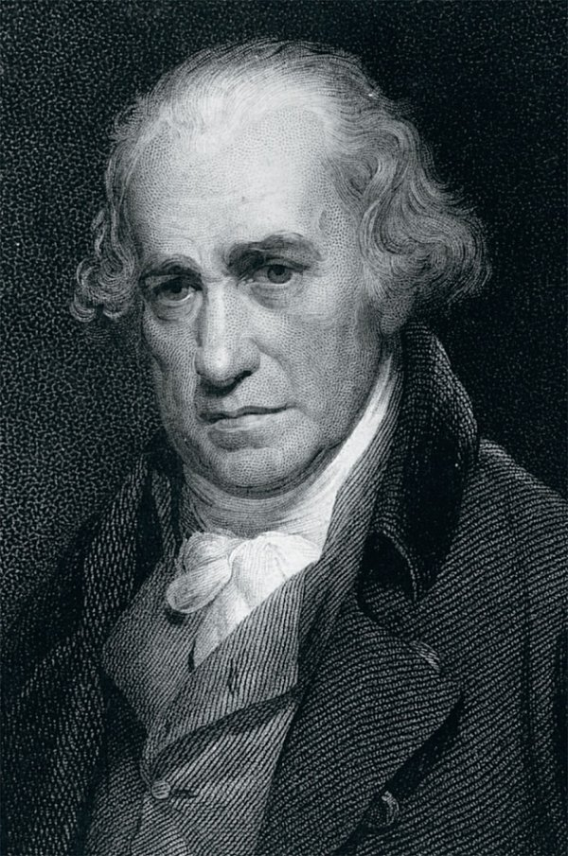
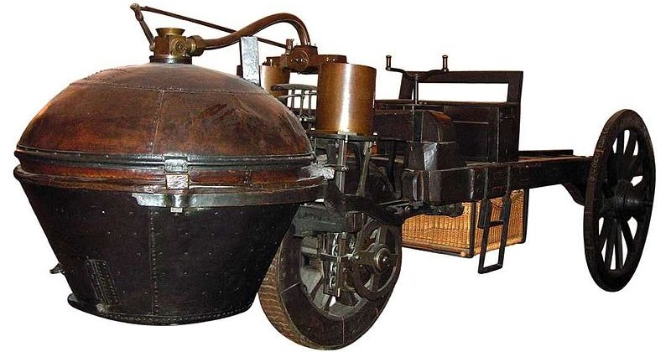
1898 год насос англичанина Томаса Севери

Slide 5
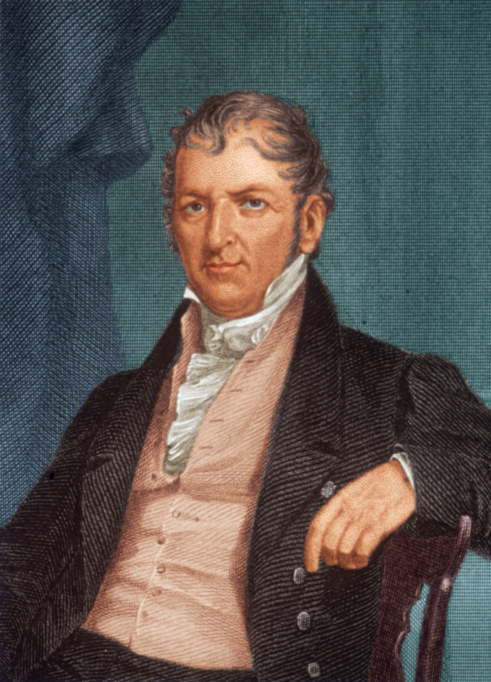
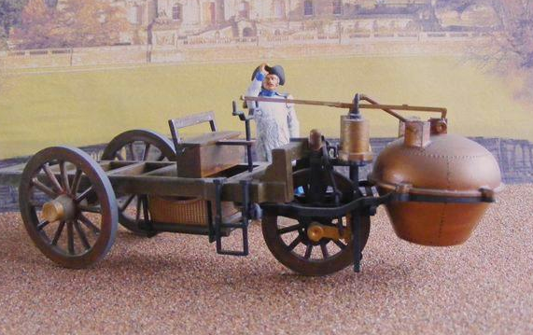
1769 год паровой двигатель для транспортных нужд француза Николы Кюньо

Slide 6
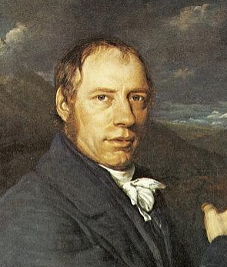
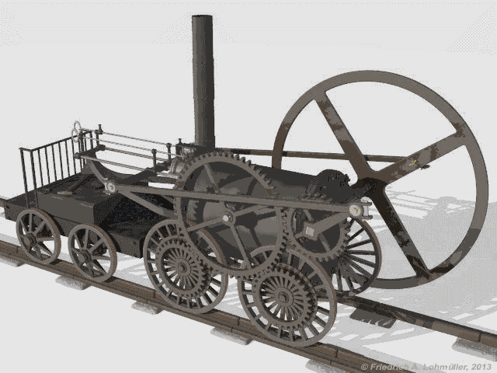
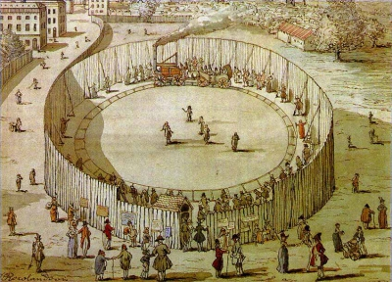
1802 год безрельсовый паровоз Ричарда Тревитика

Slide 7
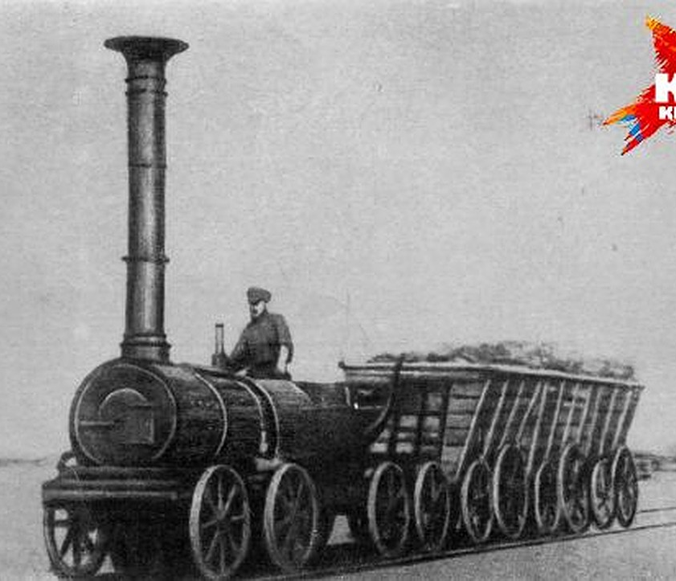
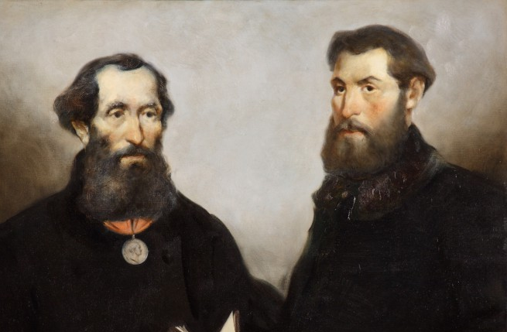
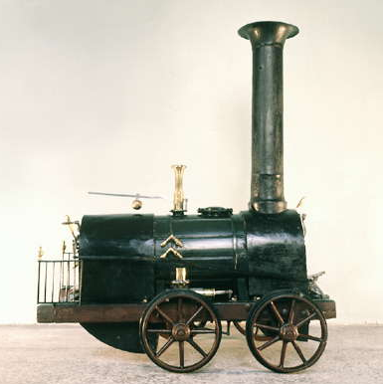
1833 год первый паровоз в России построен отцом и сыном Черепановыми

Slide 8
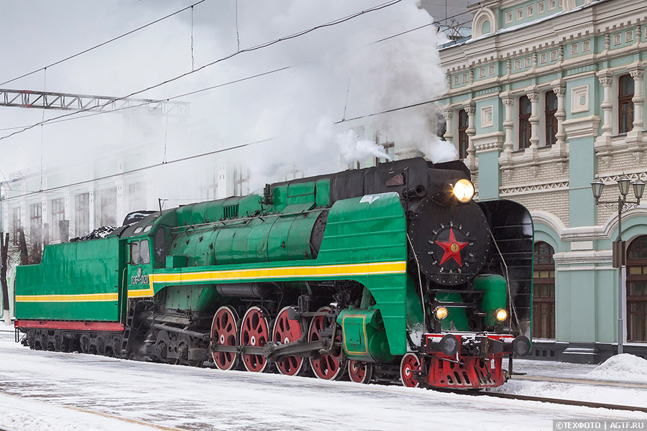
Современный паровоз

Slide 9

Движение паровоза

Slide 10
Роль паровоза в истории города Белово

Slide 11
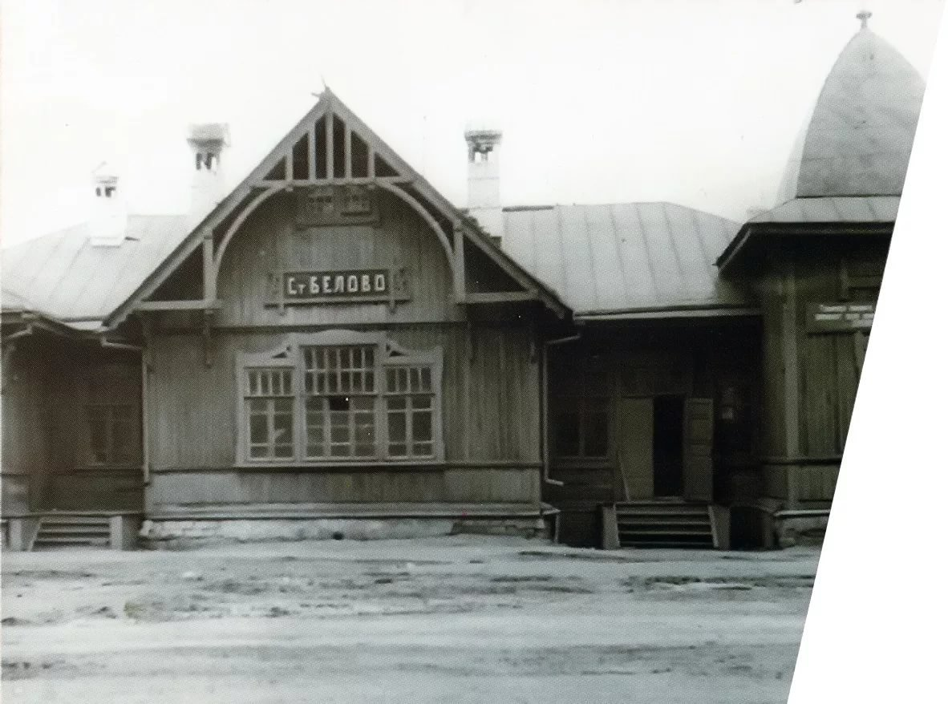
Станция Белово открыта в 1921 год

Slide 12
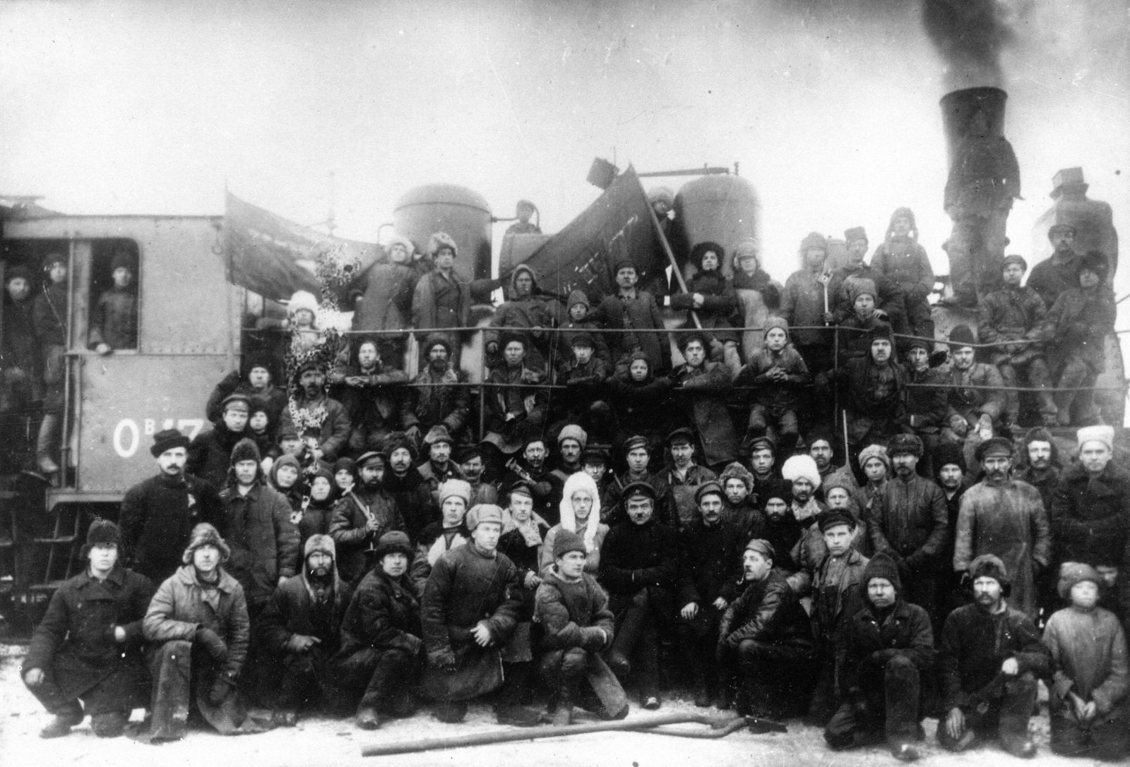
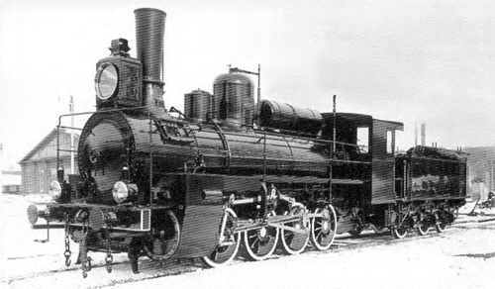
Первый паровоз на станции Белово
1924 год, участники Первомайского митинга Бачатского паровозного депо решили сфотографироваться на память

Slide 13
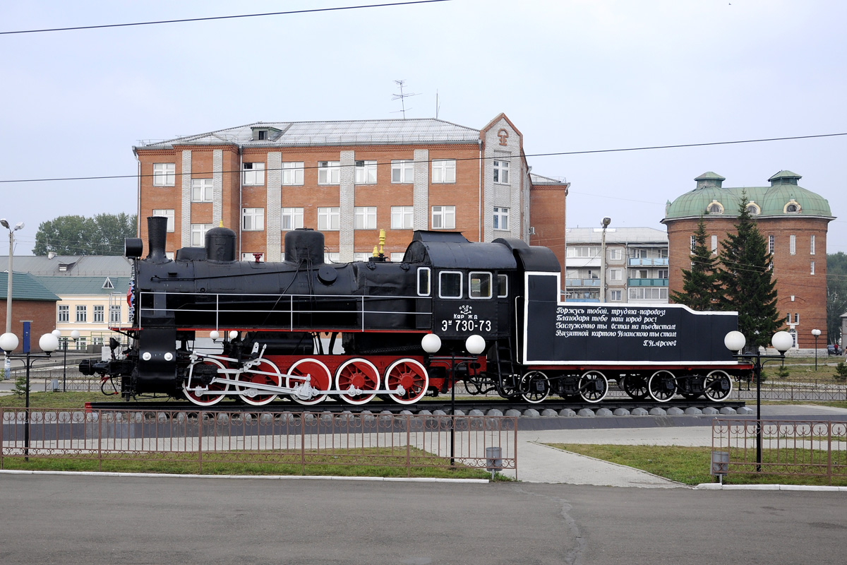
Памятник «Паровоз» открыт в г. Белово 27 июля 2012 г.

Slide 14
Строение паровоза

Slide 15
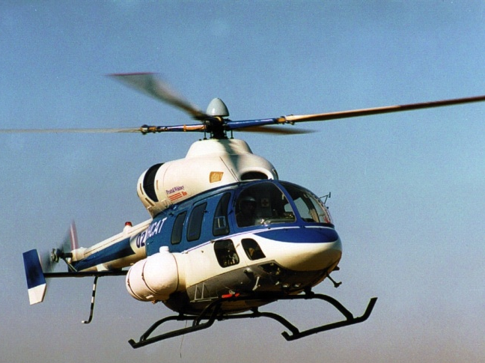
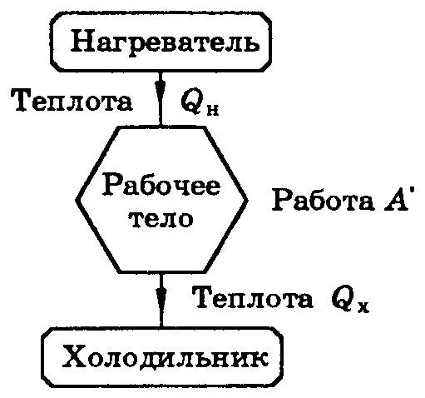
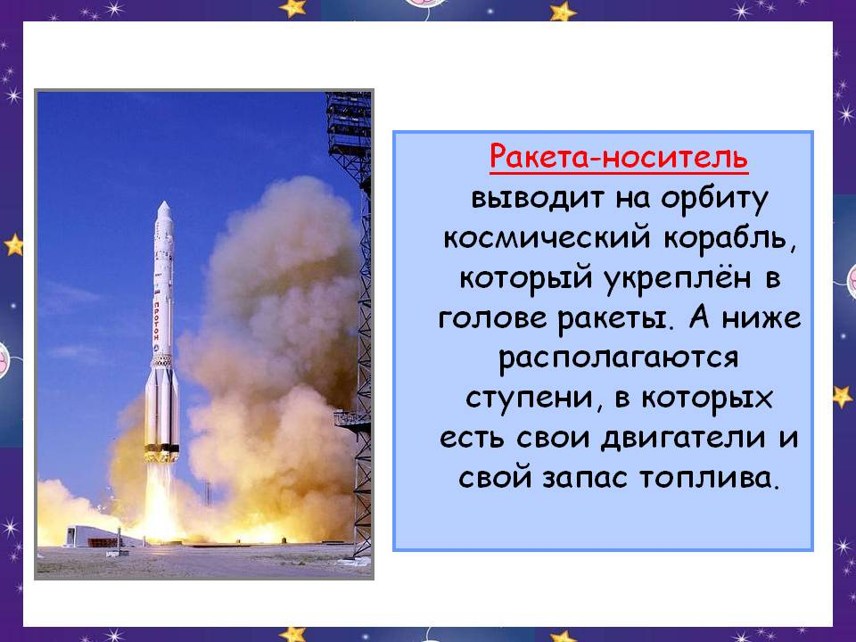
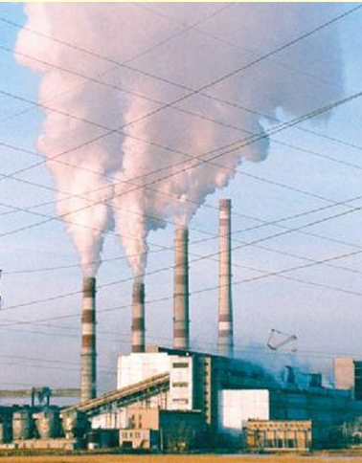
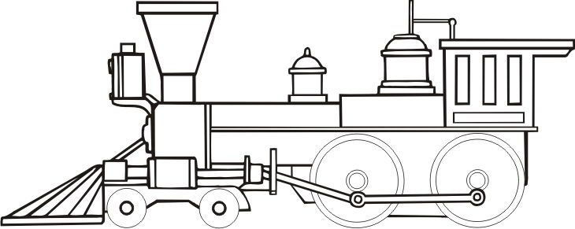
Принцип работы

Slide 16
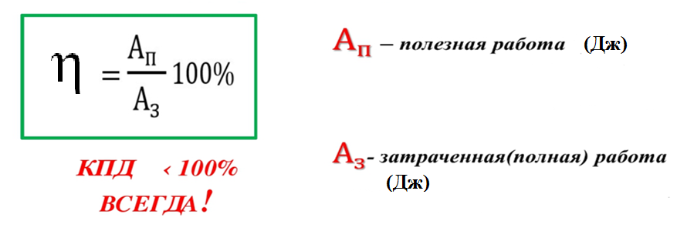
КПД-коэффициент полезного действия
η (%) - «эта» - буква греческого алфавита

Slide 17
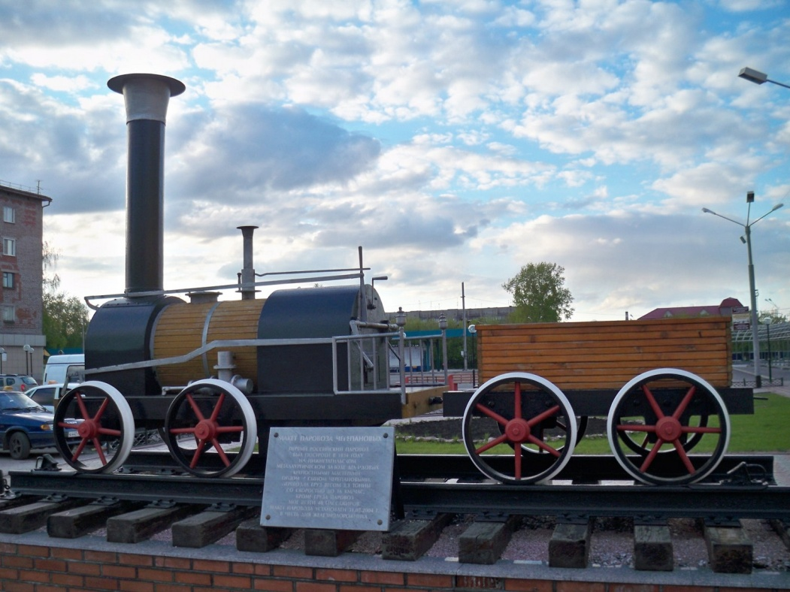
Макет паровоза Черепанова установлен 31 июля 2004 г. в честь дня железнодорожника

Slide 18
Спасибо!

